Slide 1
Своя игра к 70 летию Победы
Выполнил учащийся 9а класса
МОУ Красносельской основной общеобразовательной школы
Овчинников Алексей

Slide 2
Великая Отечественная война
 | 10 | 20 | 35 | 40 | 60
Военачальник | 10 | 20 | 35 | 40 | 60
Событие | 10 | 20 | 35 | 40 | 60
Город | 10 | 20 | 35 | 40 | 60
Год | 10 | 20 | 35 | 40 | 60
Военная песня | 10 | 20 | 35 | 40 | 60

Slide 3
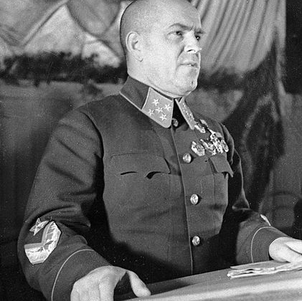
Маршал и четырежды Герой Советского Союза. принял Парад Победы Советского Союза над Германией в Великой Отечественной войне.

Slide 4
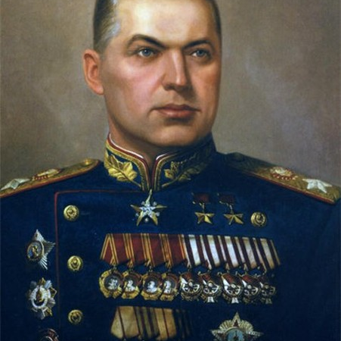
Советский и польский военачальник, Маршал Советского Союза и маршал Польши. Командовал Парадом Победы. Один из крупнейших полководцев Второй мировой войны.

Slide 5
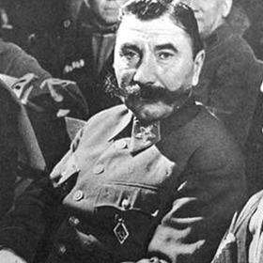
Советский военачальник, один из первых Маршалов Советского Союза. Участвовал в Русско-японской, Первой Мировой, Гражданской, Советско-польской и Второй мировой войнах.
Во время Гражданской войны командовал Первой конной армией.

Slide 6
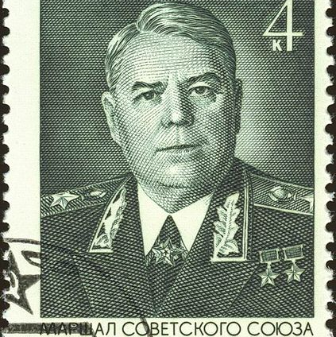
Советский военачальник, член Ставки Верховного Главнокомандования. Принимал деятельное участие в разработке и осуществлении практически всех крупных операций на советско-германском фронте. Руководил штурмом Кёнигсберга. Один из крупнейших полководцев Второй мировой войны. Уроженец Костромской губернии, города Кинешмы.

Slide 7
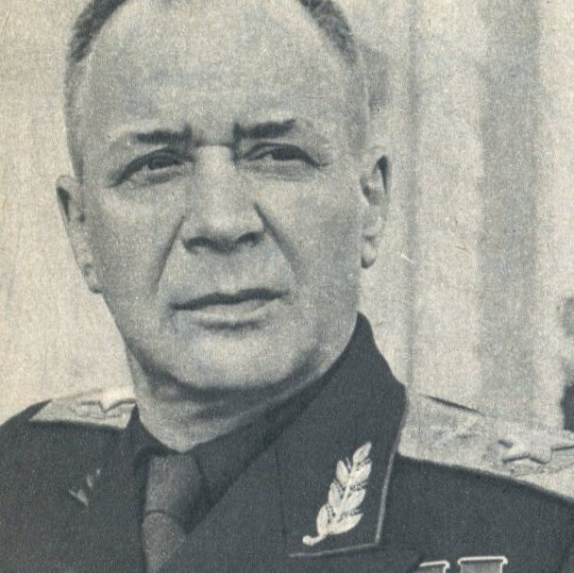
Советский военачальник, Главный маршал авиации Дважды Герой Советского Союза.
Участвовал в Гражданской, Советско-финской, Великой Отечественной войнах.
Уроженец Нерехтского района Костромской области.

Slide 8
В этот день ноября произошел коренной перелом в Сталинградской битве, который дал начало 2-му периоду в Великой отечественной войне.

Slide 9
Самое масштабное танковое сражение за историю II Мировой войны.

Slide 10
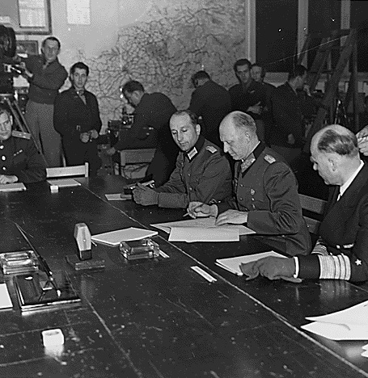
Кто со стороны Советского Союза присутствовал на подписании акта об беззаговорочной капитуляции Германских вооруженных сил?

Slide 11
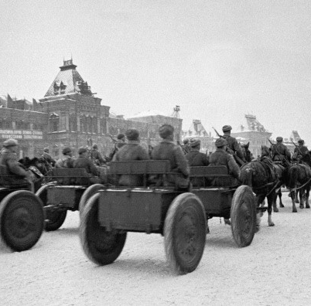
Какое значение имел военный парад на Красной площади 7 ноября 1941 года и во время какой битвы он прошел?

Slide 12
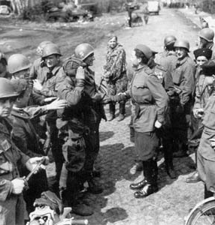
С войсками какой страны войска 1-го Украинского фронта встретились на реке Эльбе?

Slide 13
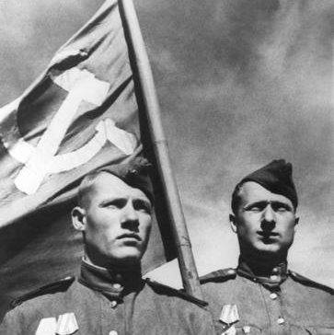
В каком городе Егоров и Кантария водрузили Знамя победы над Рейхстагом?

Slide 14
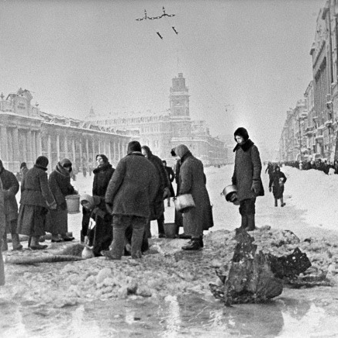
Блокада какого города длилась 862 дня?

Slide 15
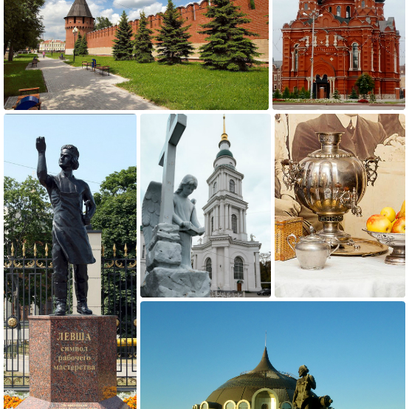
Город-герой известный как «Город оружейников»

Slide 16
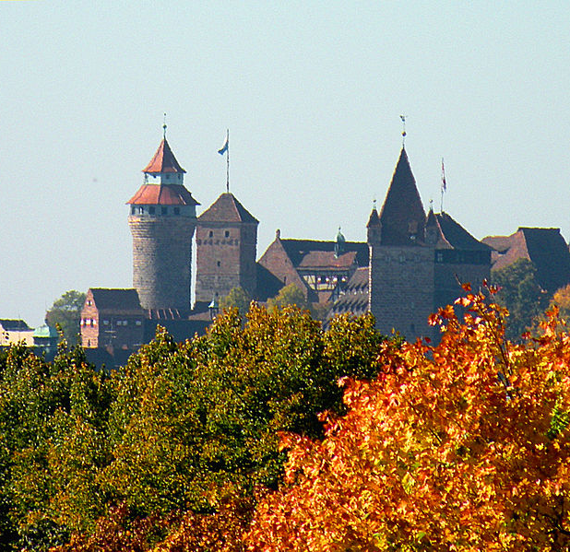
В каком городе проходил судебный процесс над бывшими руководителями гитлеровской Германии?

Slide 17
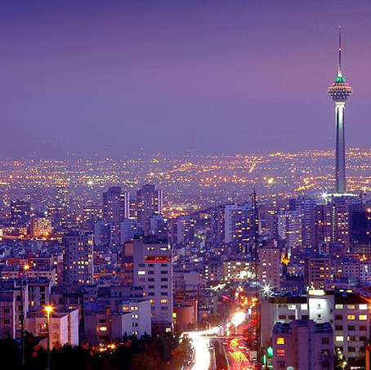
В каком городе прошла первая конференция стран антигитлеровской коалиции?

Slide 18
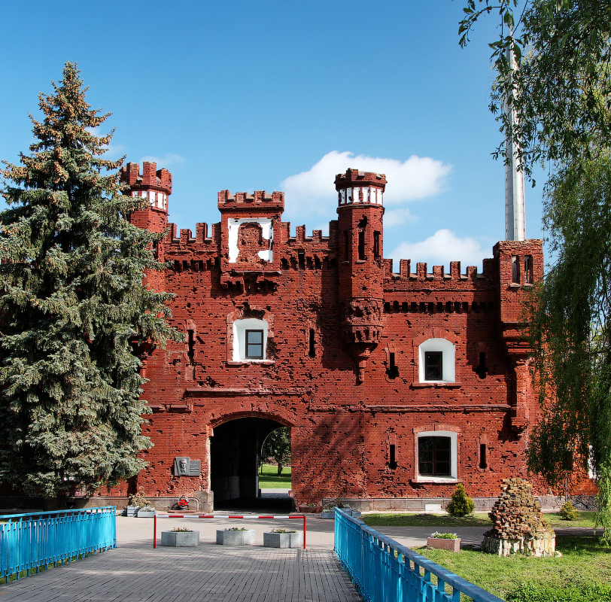
В каком году проходила оборона Бресткой крепости?

Slide 19
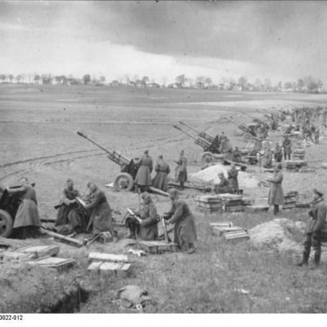
В каком году произошла Битва за Берлин, известная так же, как «Зееловские высоты»

Slide 20
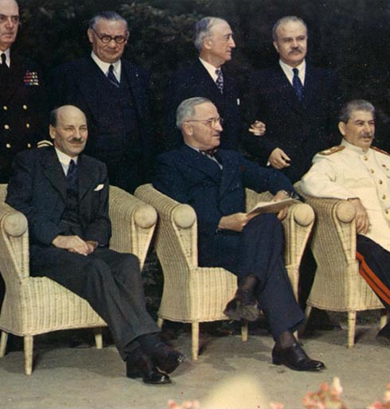
В каком году прошла 3 конференция в городе Потсдам?

Slide 21
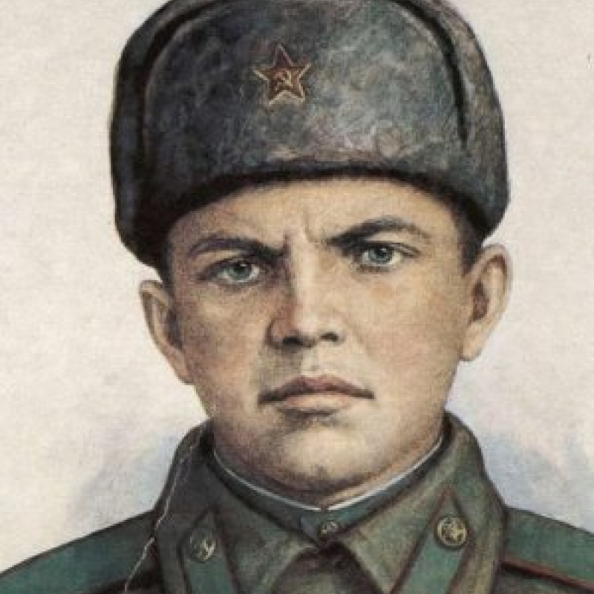
стрелок-автоматчик 2-го отдельного батальона добровольческой бригады Матросов Александр Матвеевич закрыл своей грудью амбразуру немецкого дзота. Его поступок широко освещался в газетах, журналах, литературе, кино как подвиг и стал в русском языке устойчивым выражением. Через пол года советские солдаты, вдохновившиеся подвигом Матросова с той же храбростью и самоотверженностью воевали на полях Курска В каком году это произошло?

Slide 22
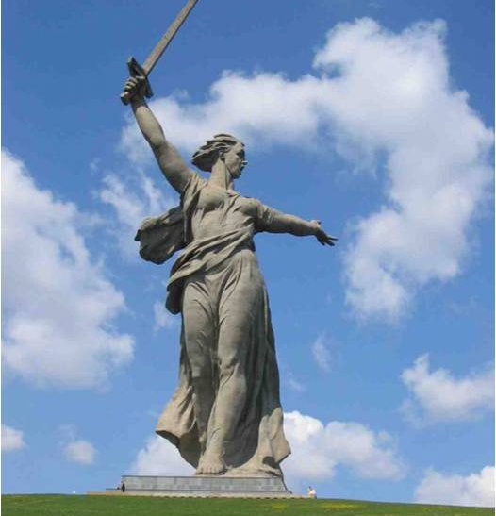
В каком году Волгограду (Сталинграду) присвоено звания Города-героя?

Slide 23

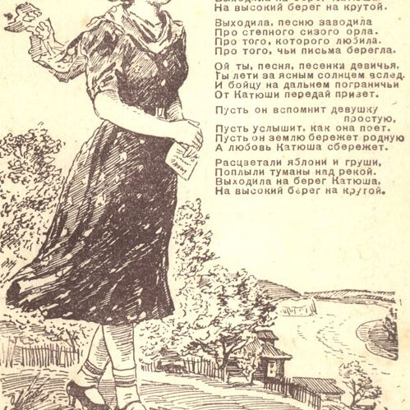
Катюша — популярная русская песня военных времен.
Автор музыки — Матвей Блантер, автор слов — Михаил Исаковский. Впервые исполнена Валентиной Батищевой в Колонном зале Дома Союзов под аккомпанемент оркестра Виктора Кнушевицкого.
Как зовут советскую певицу польского происхождения, которая исполняет данную песню?
Требуется воспроизведение
автоматически

Slide 24
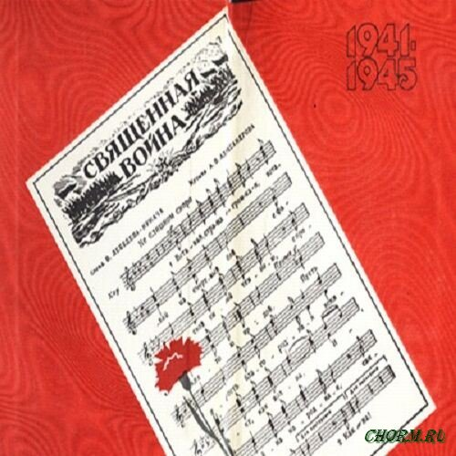
«Священная война» — патриотическая песня периода Великой Отечественной войны, ставшая своеобразным гимном защиты Отечества. Известна также по первой строчке: «Вставай, страна огромная!»
Гимном к какой битве 1941 года стала эта песня?
Требуется воспроизведение
автоматически

Slide 25
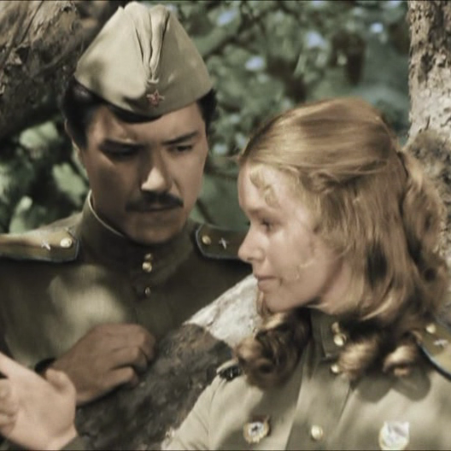
Как-то летом на рассвете
Заглянул в соседний сад
Там .. собирает виноград
Я краснею, я бледнею
Захотелось вдруг сказать
Станем над рекою зорьки летние встречать
Раскудрявый клен зеленый лист резной
Я влюбленный и смущенный пред тобой…
Вставьте пропуск, который является названием песни
Требуется воспроизведение
автоматически

Slide 26
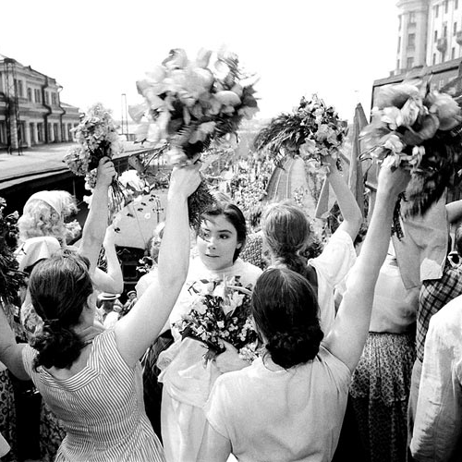
Каких птиц воспевает Дмитрий Хворостовский в этой песне:
Мне кажется порою что солдаты
С кровавых не пришедшие полей
Не в землю нашу полегли когда-то
А превратились в белых …
Они до сей поры с времен тех дальних
Летят и подают нам голоса
Не потому ль так часто и печально
Мы замолкаем глядя в небеса…
Требуется воспроизведение по щелчку
Требуется воспроизведение

Slide 27
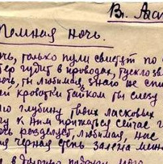
Для какого фильма в 1943 году написана песня «Тёмная ночь» композитором Никитой Богословским и поэтом Владимиром Агатовым?
Требуется воспроизведение
автоматически

Slide 28
В конце хочется сказать банальную фразу: «победила дружба», но нет, выигравшая команда одна и многоуважаемая Ольга Борисовна победителям раздаст по конфетке!
Овчинников Алексей, 9»а» 2015г.

Slide 29
Ответы: Военачальники - 10-Жуков Г.К.
20-Рокоссовский К.К.
35-Буденный С.М.
40-Василевский А.М.
60-Новиков А.А.
Событие – 10-19
20-Битва под Прохоровкой
35-Жуков Г.К.
40-Поднятие морального духа; битва под Москвой
60-США
Город - 10-Берлин
20-Ленинград
35-Тула
40-Нюрнберг
60-Тегеран
Год - 10-1941
20-1945
35-1945
40-1943
60-1965
Военная песня – 10-Анна Герман
20-Битва под Москвой
35-Смуглянка-Молдаванка
40-Журавли
60-Два бойца

